Slide 1
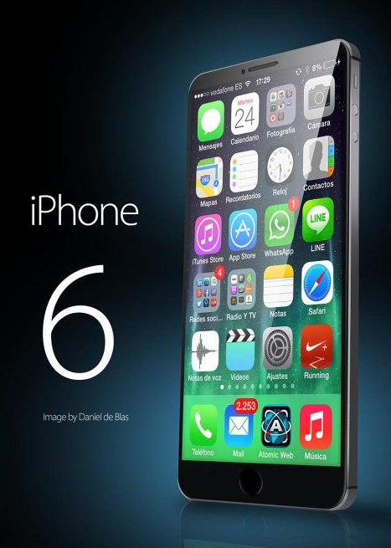
iPhone6與 知識經濟之探討
演講者：許志義
中興大學資管系所暨應用經濟系所合聘教授
產業發展研究中心主任

Slide 2
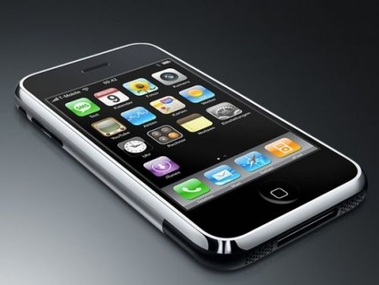
iPhone6利潤率
2007年第一代iPhone利潤率?
55%
2014年iPhone 6 利潤率?

Slide 3
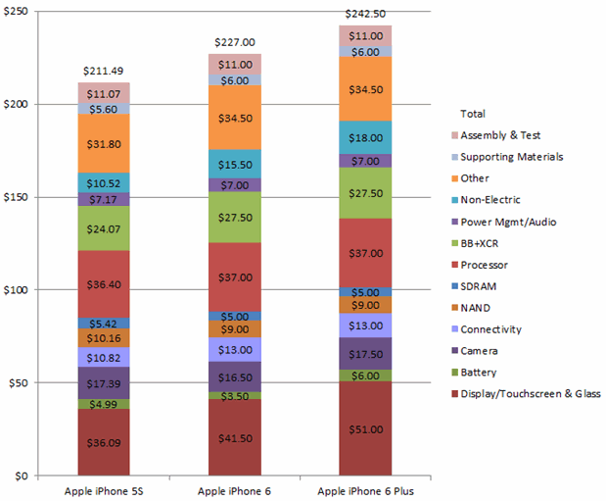
iPhone6利潤率
蘋果新推出的iPhone 6手機，據市場研究公司HIS或Teardown公司拆解iPhone 6顯示成本在200美元到247美元之間。但組裝程序的成本約在4～4.5美元。
iPhone 6的空機售價為649~749美元；iPhone 6 Plus空機售價為749～949美元
利潤率69%
▲Teardown估算蘋果iPhone 6手機成本
(Source: Teardown, 2014.9.23)

Slide 4
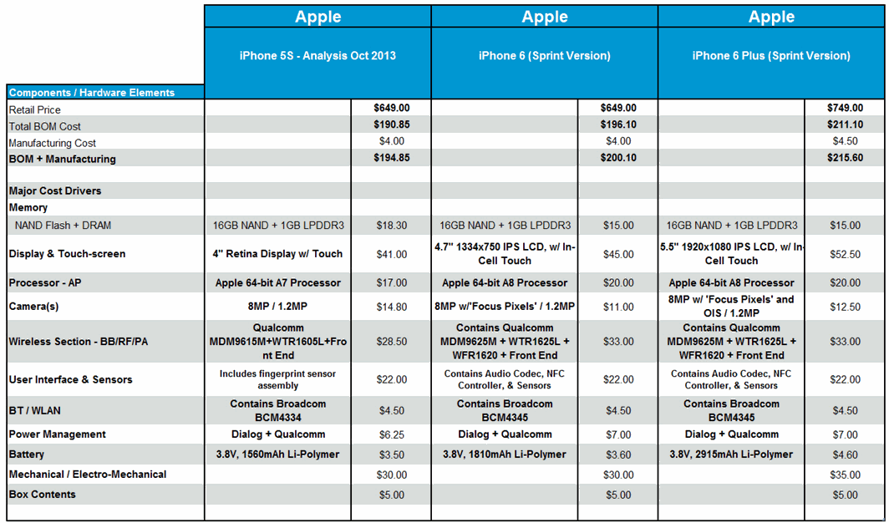
iPhone6利潤率
IHS估算蘋果iPhone 6手機成本(BOM) (Source: IHS, 2014.9.23)
User Interface & Sensors是新增功能，加入些感測晶片，成本合計22美元。
Apple 針對iPhone 6新增加功能就是，NFC（近場通信）晶片支援Apple Pay行動支付功能。

Slide 5
供給面的規模經濟
供給面規模經濟是指某財貨在大量生產時，其平均成本呈現下降趨勢，此現象的主要來源大致可分成下列二項因素：
內部經濟：是指廠商內部生產行為所發生的。
規模報酬遞增：要素價格不變下，投入要素增加的倍數小於產出增加的倍數。
固定成本很高或職前訓練費很高且具不可分割性
學習曲線
垂直整合
外部經濟
投入原物料或零件的創新
群聚效應

Slide 6
需求面的規模經濟
實體世界講求「供給面的規模經濟」(Supply-side Scale Economy)，也就是當生產數量(規模)愈大，「單位生產成本」就愈低，也就愈有經濟效益。
在數位世界中講求「需求面的規模經濟」，因為數位產品雖然開發成本很高，但再製成本很低，甚至接近於零，故生產數量(規模)的大小，不大會影響「單位生產成本」。因此為了降低很高的開發成本，就需要有更多的消費者採用，才能降低「單位開發成本」，這也就形成了需求面規模經濟。有愈多的人採用，「單位開發成本」就愈低，也就愈有價值。

Slide 7
需求面的規模經濟
當需求面經濟啟動時，會產生消費者預期心理，意即如果消費者預期產品會成功，會形成一窩蜂使用的情況，造成更多的人使用此產品。反之，如果消費者預期產品不會被廣泛使用，則會展開惡性循環，因此，在消費者預期心裡中，會造成受歡迎的產品愈受歡迎，被摒棄的商品會被淘汰。
例如:微軟作業系統

Slide 8
明顯獨占(贏者通吃)
需求面的規模經濟
因為網路效應所產生的正反饋現象與需求面的規模經濟效應，企業為了搶奪短暫的市場控制權，一家獨大與標準戰爭成為網路常態。報酬遞增及網路外部性因素形成明顯的壟斷。如果透過競爭取得控制權，可能被控壟斷。
但是，由於資訊製造與網路效應、正反饋現象、需求面規模經濟等相關，當市場規模較小而維持最低效率的生產規模較大時，有時由單一企業供應整個市場可能是比較經濟的。
由於報酬遞增率，會產生自然專賣者，也就是明顯獨占。

Slide 9
明顯獨占(贏者通吃)
需求面的規模經濟
由於這個特性，造成1999年至2000的第一代電子商務的泡沬化。例如：入口網站主要剩下Yahoo!、拍賣網站主要剩下eBay與Yahoo!、網路書店主要剩下Amazon。
其實網路並不是泡沬化，只是達到一種贏者通吃的「穩定狀態」。因此，電子商務的發展不應由還有多少網站生存來決定(供應面)，而是應該由多少人上網來決定(需求面)。

Slide 10
網路外部性
網路效應(Network Effect)意指一項產品對個別使用者的價值取決於總使用人數，此即在市場上佔有優勢地位，並建立具技術標準與領導地位的高科技產品，其所製造出來的效果，經濟學稱之為網路效應。
網路效應來自於網路外部性(network externality)，也就是一項產品對個別使用者的價值取決於總使用人數。
學者Kevin (1999)指出，網路的價值隨著成員數目的增加而呈等比級數增加，提升後的價值又會吸引更多成員加，反覆循環，形成大者恒大，弱者愈弱的情況。上網的價值在於上網人數的多寡，愈多人加入此一網路，對使用者的價值也愈高。

Slide 11
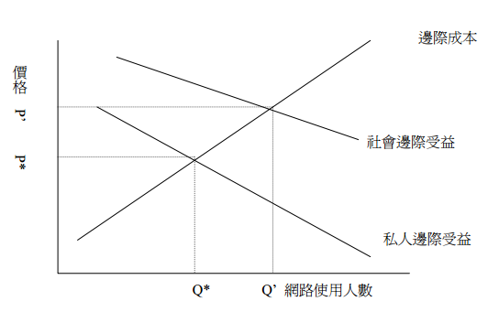
網路外部性
網路外部性(network externality)又稱為「需求面的規模經濟」，意指當消費者選用某些商品或服務所獲得的效用，會因使用該商品或服務的其他用戶人數增加，而產生更大的效用（使用價值）。
由左圖知，使用網路能帶給整個社會的價值是高於私人所願支付價格，即P＇>P*，兩者的差距正是網路使用所產生的外部性價值。

Slide 12
商品獨佔
商品獨占
技術獨占
時段獨占
效率經濟
知識經濟
創新經濟

Slide 13
Apple Pay 行動支付系統
Tokenization ，以資料標記為基礎的交易模式
Apple Pay 的意義： Tokenization 的實現
Apple 與信用卡產業試圖互惠共贏的必然結果
信用卡誕生五十多年來，首度發生革命性的轉變--完全放棄「以卡片為基礎」的思維
Tokenization的實施：全面廢除以卡片為基礎的交易概念，改成以一個某種隨機編碼的序號（稱為 token）來交易
資料來源：許世杰：行動支付全面解析，Apple Pay 創造新時代的真正意義
http://punnode.com/archives/23918

Slide 14
Apple Pay 行動支付系統
Tokenization的技術理念
信用卡持卡人，要付款時：
先透過手機連接某個「token服務」
把卡號/帳號（PAN）變成一個 token
將 token 透過某種介面交給商家
商家收到 token後，透過收單行傳給國際組織網路，再傳給發卡行
發卡行再透過相同服務還原這個 token 成為帳號，然後完成交易授權
授權成功之後，商家會得到一個針對該 token 的授權序號
商家的 POS 憑此就可以進行後續的請款
PS~ token 要不是只能使用一次，就是只能在特定時間內對特定的手機與商家有效，所以任何人包括商家在內，即使成功偷走該 token 也沒有用處。由於整個過程中，並不需流通卡片資訊，因此就可以徹底解決卡片資訊被盜用的問題。
資料來源：許世杰：行動支付全面解析，Apple Pay 創造新時代的真正意義
http://punnode.com/archives/23918

Slide 15
Apple Pay 行動支付系統
Tokenization的技術理念
Apple 於 2008 年提出申請，並在 2011 年取得了一個類似使用 token 來處理行動支付的專利。
Tokenization的技術理念在 2013 年10月被 Visa、Master、AE 把Tokenization的概念變成了標準，並且秘密的找來 Apple 與幾家資料服務公司一起實施這個標準。
2014 年的春天，更進一步公開發表成為 EMVCo 的正式標準（EMVCo Tokenization Specification v1.0）讓 MVCo 其他成員公司，包括中國銀聯，也開始推動。
資料來源：許世杰：行動支付全面解析，Apple Pay 創造新時代的真正意義
http://punnode.com/archives/23918

Slide 16
Apple Pay 行動支付系統
Apple的角色(1/2)
客觀的條件部分：
iPhone 是個軟硬體整合的封閉系統，而且機種非常少，生命週期也長。這意思是，信用卡組織在審核 iPhone 時，時間會短很多。這也讓 Apple 可以輕鬆將 token 存放在手機本身的晶片中，而完全不需倚賴 SIM 卡以及電信公司的協助。
Apple 可以輕鬆讓消費者把原本存在 iTune / AppStore 上的八億張信用卡帳號，轉變成 token 來存放在手機上，加速這個標準被接納的速度。
Apple 有 Passbook，可以維持一個視覺上的卡片，讓使用者在支付時更合乎過去的習慣。
Apple 有 Touch ID，可以與 token 的產出與發送結合，讓消費者進行付款時更加便利又更加安全。
資料來源：許世杰：行動支付全面解析，Apple Pay 創造新時代的真正意義
http://punnode.com/archives/23918

Slide 17
Apple Pay 行動支付系統
Apple的角色(2/2)
主觀的意志部分：
Google Wallet →倚賴電信公司或者特定的銀行
Apple Pay →不受制電信公司，也不受制銀行
多半的人(統計於2014/09/15) ，以為 Apple 在 iTune App Store 上儲存的那八億張信用卡號是個資產。其實剛好相反，它是個不定時炸彈(天下沒有攻不破的網站)。所以，可以讓卡號不要保管在 Apple ，卻又可以在消費時與目前綁定卡號的方式一樣方便，就是 Tokenization 對 Apple 的吸引力。
在上述主客觀條件相加乘之下，Apple 比任何人都有理由與能力，來積極支持這個新標準的誕生與快速普及。
資料來源：許世杰：行動支付全面解析，Apple Pay 創造新時代的真正意義
http://punnode.com/archives/23918

Slide 18
Apple Pay 行動支付系統
新時代的行動支付產業
For Apple、EMVCo 以及六大國際發卡組織而言~
他們在行動支付產業後發先至，成為最大的贏家。
For政府而言~
這就只是信用卡服務的技術升級，只需在原有的法律之下，進行必要的管理與稽核，完全不需要新的立法。
資料來源：許世杰：行動支付全面解析，Apple Pay 創造新時代的真正意義
http://punnode.com/archives/23918

